Slide 1


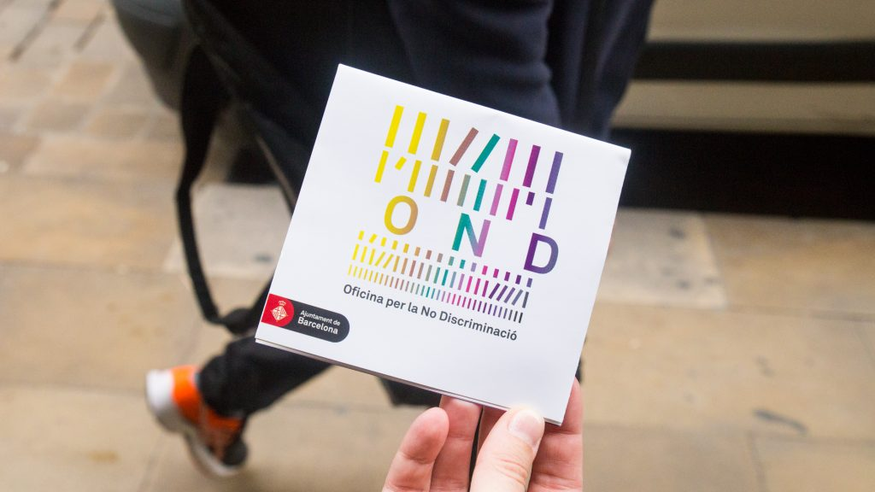

Balanç 2021
Gener de 2022

Slide 2
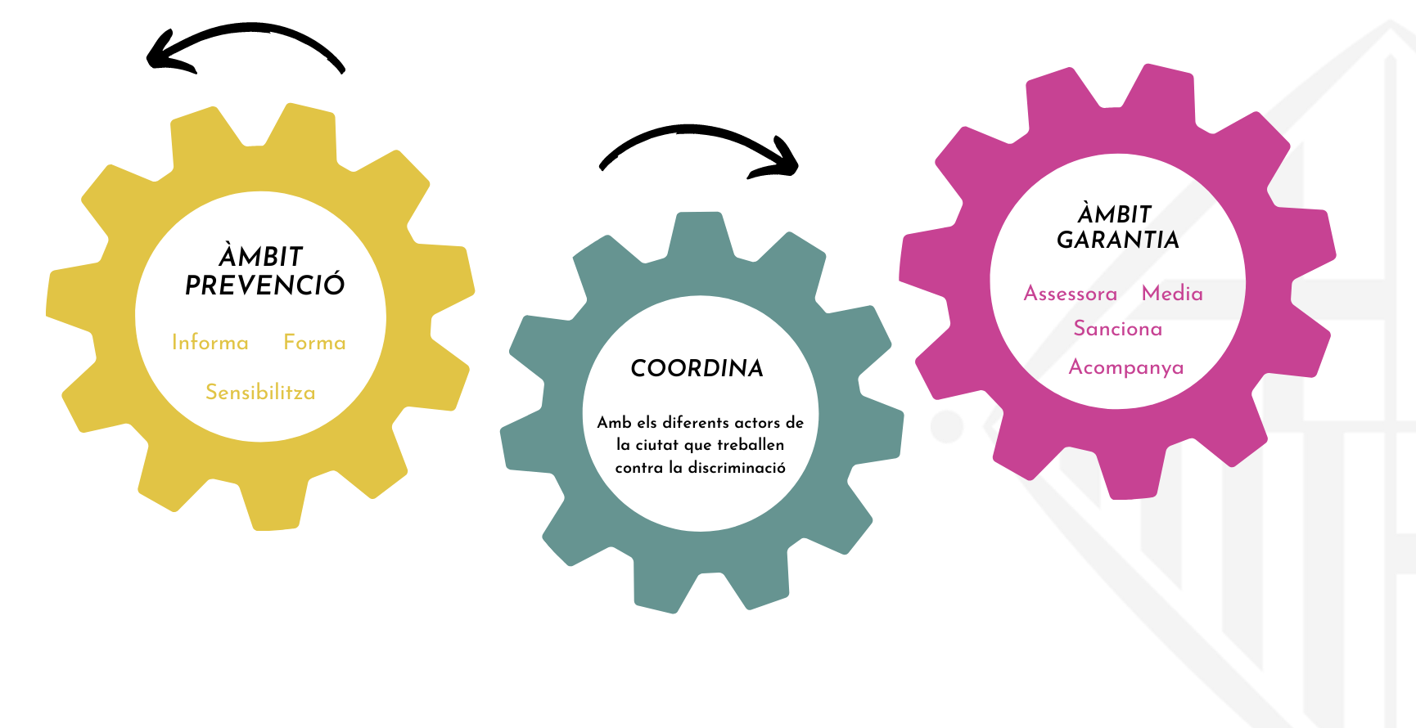
Balanç 2021– Oficina per la No Discriminació
OND: Referent municipal en la lluita contra la discriminació

Slide 3
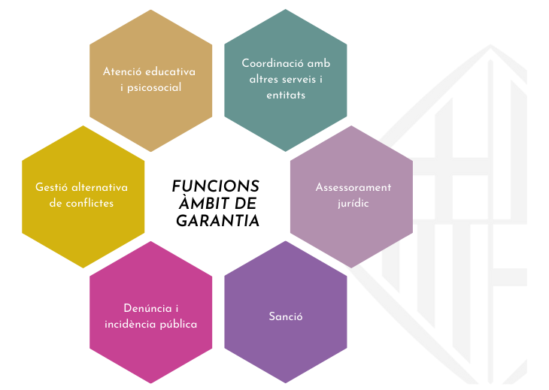
Balanç 2021 – Oficina per la No Discriminació

Slide 4
01
Dades globals

Slide 5
Balanç 2021– Oficina per la No Discriminació
OND | 2016 | 2017 | 2018 | 2019 | 2020 | 2021
Expedients per discriminació | 236 | 233 | 224 | 228 | 219 | 244
Informació i consultes | 173 | 160 | 320 | 439 | 252* | 296
Persones que han rebut formació | 496 | 645 | 981 | 1138 | 133** | 1119
* En aquesta categoria es recullen demandes d’informació i consultes, moltes de les quals es redirigeixen a altres serveis perquè no són situacions de discriminació. La restricció de l’atenció presencial durant la pandèmia ha fet que aquestes consultes es redueixin.
** Les restriccions per la pandèmia han provocat l'anul·lació de moltes sessions formatives presencials

Slide 6
Balanç 2021– Oficina per la No Discriminació
Com s’estableix el primer contacte amb l’OND:

Slide 7
Situacions rebudes:
Balanç 2021– Oficina per la No Discriminació
244
EXPEDIENTS OBERTS

Slide 8
02
Qui ha patit la discriminació

Slide 9
Qui ha patit la discriminació: Gènere
Balanç 2021 – Oficina per la No Discriminació
57%
Homes

Slide 10
Qui ha patit la discriminació: Franja d’edat
Balanç 2021 – Oficina per la No Discriminació

Slide 11
03
Per quins motius s’ha produït la discriminació

Slide 12
Per quins motius s’ha produït la discriminació:
Balanç 2021 – Oficina per la No Discriminació

Slide 13
04
Quins drets s’han vulnerat

Slide 14
Quins drets s’han vulnerat:
Balanç 2021 – Oficina per la No Discriminació

Slide 15
Comparativa dels tres principals drets vulnerats:
Balanç 2021 – Oficina per la No Discriminació

Slide 16
05
Quins drets és vulneren més a cada eix de discriminació?

Slide 17
Balanç 2021 – Oficina per la No Discriminació
Drets vulnerats: RACISME I XENOFÒBIA

Slide 18
Balanç 2021 – Oficina per la No Discriminació
Drets vulnerats:
ORIENTACIÓ SEXUAL / IDENTITAT DE GÈNERE

Slide 19
Balanç 2021 – Oficina per la No Discriminació
Drets vulnerats: DISCAPACITAT

Slide 20
06
Quines actuacions s’han realitzat

Slide 21

Quines actuacions s’han realitzat:
Balanç 2021 – Oficina per la No Discriminació
2020
2021
194
300
Assessoraments / atencions jurídiques
Consultes i demandes d’informació
37
27
Notes jurídiques
4
1
Informes jurídics
172
319
Orientacions, suport i apoderament
244
14
296
14
53
Coordinacions i derivacions
Expedients
oberts per discriminació
73
61
Atencions psicosocials
13
38
Intermediacions i mediacions

Slide 22
07
Anàlisi qualitativa

Slide 23
Balanç 2021 – Oficina per la No Discriminació
Situacions relacionades amb racisme:
L’eix de discriminació de racisme i xenofòbia continua sent l’eix amb més volum de queixes presentades amb 84 situacions (38 per racialització i 46 per origen ètnic) amb una lleugera baixada quantitativament respecte el 2020.
Aquest any han augmentat les queixes referides a tracte vexatori per raó d’origen (insults, menyspreu, humiliacions, amenaces, comentaris ofensius de retorn al país d’origen) i agressions físiques, concentrades principalment contra persones migrants
Augment de situacions de discriminació en l’àmbit de les comunitats de veïns agreujat per les dificultats relacionals provocats durant la pandèmia on s’han disparat conflictes que havien quedat amagats en estereotips i prejudicis que finalment han portat a agressions racistes. Des de l’OND s’han realitzat diferents intermediacions i mediacions entre les parts, coordinat amb els serveis de prevenció i recursos municipals dels districtes i els barris.
Els drets que més s’han vulnerat per racisme i xenofòbia han estat: integritat moral (44 %), prestació de serveis (13 %), habitatge (13 %) i integritat física (9 %)
Es manté la restricció o denegació d’accés a diferents serveis d’entitats bancàries en la mateixa línia del 2020, en relació a l’origen de naixement de la persona o nacionalitat. Hi ha 9 expedients oberts per aquest motiu a l’OND i es continua amb les actuacions de requeriment a les entitats.
També es mantenen les situacions d’actuacions discriminatòries per part de cossos de seguretat privats en zones comercials pel dret d’admissió, i a l’espai públic amb criteris de perfil ètnic.

Slide 24
Balanç 2021 – Oficina per la No Discriminació
Situacions relacionades amb LGTBI-fòbia:
78 situacions de discriminació per LGTBI rebudes a l’OND
El 2021 s’ha produït un augment molt important respecte els anys anteriors mantenint una increment on s’han duplicat les dades respecte el 2018 i el 2019.
D’aquestes situacions: 50 per homofòbia, 25 per transfòbia i 3 per lesbofòbia
Aquestes situacions marquen una tendència on pràcticament igualen a les dades de racismes recollides per l’OND i que reflecteixen per una banda l’apoderament de les persones víctimes LGTBI, l’enquistament en les reaccions dels agressors que no volen acceptar la diversitat sexual o la identitat de gènere, alhora que una major sensibilització comunitària per denunciar
S’han produït situacions d’insults i d’agressió física, així com tracte humiliant i vexatori que han comportat una vulneració del dret a la integritat moral en el 53 % de les situacions i del 17 % a la integritat física.
L’Ajuntament manté la lluita contra la discriminació a persones LGTBI potenciant l’aplicació del Protocol contra la LGTBI-fòbia a Barcelona, liderat per l’OND, el Centre LGTBI i les entitats de defensa de drets de persones LGTBI.

Slide 25
Balanç 2021 – Oficina per la No Discriminació
Situacions associades amb discriminació en el dret a l’habitatge:
23 situacions de discriminació que han succeït en l’accés al dret a l’habitatge amb un increment important respecte els anys anteriors.
Aquesta vulneració s’ha produït principalment en l’àmbit del racisme i la xenofòbia, així com en el de discapacitat, però també amb reaccions de LGTBI-fòbia.
Segon estudi sociològic: “Discriminació a la carta” sobre la discriminació que es produeix a les persones migrades i racialitzades per accedir a un habitatge de lloguer per part de les agències immobiliàries que operen a la ciutat. Segons l’estudi, en el 62% dels casos es produeix l’acceptació per part de l’agent de la demanda discriminatòria i en el 24% dels casos l’acceptació de la discriminació no és directa però es detecten diverses pràctiques que resulten igualment en l’exclusió de l’accés a l’habitatge al col·lectiu assenyalat.
L’Ajuntament ha realitzat dues sancions administratives, una per oferir un habitatge “només a espanyols” i l’altra per un cas de discriminació directa, les primeres a tot l’Estat, a partir de les diverses peticions raonades de l’OND a inspecció de l’IMHRB.

Slide 26
Exemples de Situacions:
Balanç 2021 – Oficina per la No Discriminació
Situació 1
Un ciutadà d'origen senegalès presenta una queixa de vulneració de drets i discriminació per part d'un treballador d'un comerç del centre de la ciutat durant el procés de pagament d'uns productes quan estava amb part de la seva família. El ciutadà considerava haver tingut un tracte diferent vers al tracte que se li va oferir a la seva dona blanca i a la resta de persones que estaven a l’establiment. Davant els fets, el servei de mediació de l'OND es va activar a petició del ciutadà i el procés de mediació va finalitzar amb resultats satisfactoris per ambdues parts.
Actuacions:
Atenció i acollida de la queixa
Assessorament jurídic
Intermediació amb responsables del local
Procés de mediació
Resolució del conflicte amb la presentació d’escrit de disculpes per part del local a la persona víctima i la proposta de sessió formativa en matèria de no discriminació.
16

Slide 27
Exemples de Situacions:
Balanç 2021 – Oficina per la No Discriminació
Situació 2
Un jove gai acut a un gimnàs privat com a soci i un cop accedeix a la sauna d’homes rep una agressió verbal homòfoba i xenòfoba per part d’un altre soci. Presenta denúncia penal, la qual queda arxivada per desconeixement de l'autor i finalment es fa oferiment per iniciar un procés de mediació amb el director del gimnàs.
Fruit d'aquest procés esdevenen acords que es duran a terme, de forma conjunta amb l'OND, com l'elaboració d'una proposta formativa pels treballadors del gimnàs i la creació d'un protocol per donar resposta a les situacions d'homofòbia i racisme que tinguin lloc a les mateixes instal·lacions.
Actuacions:
Suport socioeducatiu
Atenció jurídica
Procés de mediació
Situació 3
Una comunitat musulmana de la ciutat compren un local i inicien unes obres per reformar el local amb la intenció d'obrir una mesquita al barri. Arran el projecte d'obres presentat per part de la comunitat musulmana es demana que la comunitat de veïns del pàrquing facilitin l'accés al mateix per tal de realitzar les actuacions corresponents però aquesta nega l’autorització. Des de l'OND es valora iniciar procés de mediació amb totes les parts implicades (Adm. Finques, Institut Català del Sòl, comunitat de veïns del pàrquing i la comunitat musulmana) i aquest finalitza amb un acord entre les parts.
Actuacions:
- Acollida i atenció de la queixa
- Coordinació serveis municipals
- Procés de mediació
16

Slide 28
Exemples de Situacions:
Balanç 2021 – Oficina per la No Discriminació
Situació 4
Una ciutadana és testimoni d'una agressió verbal racista per part d'un conductor de taxi cap a un home d'origen magrebí en l'àmbit d'espai públic. La ciutadana aporta proves dels fets i des de l'OND s’actua d’ofici i es fa petició raonada d’apertura d’expedient sancionador a l'òrgan competent de sanció segons l’ordenança municipal de convivència.
Actuacions:
Suport i acollida
Assessorament jurídic
Coordinació amb Oficina de Convivència
Inici procediment sancionador
Situació 5
Una dona amb nacionalitat paraguaiana trasllada documents a una immobiliària per procedir al lloguer d'un habitatge. Per telèfon li indiquen que el propietari no vol llogar el pis a persones amb NIE. Disposa de proves i s'assessora jurídicament per interposar una denúncia penal.
Actuacions:
Acció socioeducativa
Atenció jurídica
Presentació denúncia penal
Preparació possible petició raonada per expedient sancionador a través de l’IMHRB
16

Slide 29
Exemples de Situacions:
Balanç 2021 – Oficina per la No Discriminació
Situació 6
Queixa d'un grup de persones d'origen filipí que conviuen en un assentament al barri de Poble Sec i són fotografiats per una periodista, que es fa passar per una treballadora social. Les imatges són publicades a un mitjà digital junt amb contingut basat en estereotips, sense el seu consentiment i decideixen denunciar els fets. Des de l'OND es realitza un estudi jurídic dels fets i s'acompanya en l'elaboració d'una denúncia contra el digital, al mateix temps que s'envia escrit de queixa al Consell d'Informació de Catalunya (CIC), òrgan que vetlla pel compliment dels principis d'ètica professional periodística del Col·legi de Periodistes. A més, a través de la persona que manté la relació inicial amb els assistents de l'assentament i qui acompanya la periodista, s'inicia un procés de mediació per aconseguir reparar la situació plantejada. Paral·lelament, es duen a terme actuacions d'intermediació amb el diari sol·licitant la retirada de la publicació de la noticia.
Actuacions:
- Acollida, estudi de la situació i atenció jurídica
- Coordinació CIC
- Processos de mediació entre les diferents parts
Situació 7
A través d'una entitat que forma part de la Taula d’Entitats amb SAVD es trasllada una queixa de discriminació per discapacitat física d'un ciutadà que exposa la discriminació en la signatura en tràmits administratius quan no s'accepta l'empremta digital per part de l'administració. Des de Generalitat se li diu que en el cas que la persona no estigui incapacitada i no pugui fer signatura ho ha de fer amb un assistent. Finalment, s’ha pogut solucionar amb resposta positiva des del Servei de Drets Socials de Generalitat.
Actuacions:
- Suport i acompanyament
- Coordinació entitat
- Coordinació Servei Drets Socials Generalitat

Slide 30

Gràcies per la vostra col·laboració!
barcelona.cat/oficina-no-discriminacio

